Slide 1
프로그래밍 언어
클래스

Slide 2
프로그래밍 패러다임
절차지향
객체지향
관점지향

Slide 3
절차지향 프로그래밍
구조적 프로그래밍(Structural Programming)
프로세스 지향적인 관점
절차식/절차지향 프로그래밍
순차적인 처리

Slide 4
객체 지향 프로그래밍
Object Oriented Programming
프로그래밍에서 필요한 데이터를 추상화시켜 상태와 행위를 가진 객체를 만들고 그 객체들 간의 유기적인 상호작용을 통해 로직을 구성

Slide 5
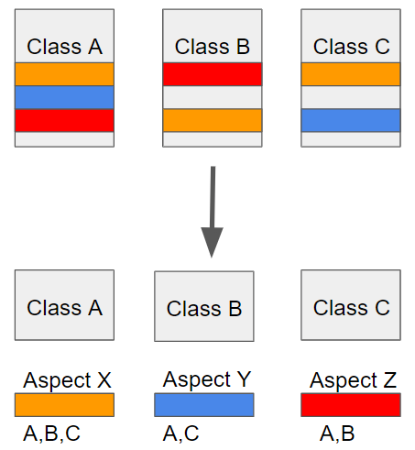
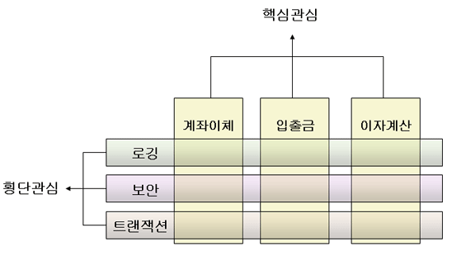
관점지향 프로그래밍
AOP(Aspect Oriented Programming)
로직을 기준으로 핵심적인 관점, 부가적인 관점으로 나누어서 보고 그 관점을 기준으로 각각 모듈화
Aspect로 모듈화하고 핵심적인 비즈니스 로직에서 분리하여 재사용

Slide 6
절차지향(POP) vs 객체지향(OOP)
 | 절차지향(POP) | 객체지향(OOP)
영문명 | Procedure Oriented Programming | Object Oriented Programming
접근방식 | Top-Down | Bottom-Up
구현관점 | 전체적인 기능 동작을 고려->각 단계별로 기능을 구현 | 필요한 속성의 객체를 설계(보안성, 데이터, 함수 등)->각 객체의 상호작용(절차)을 설계
구성 요소 | 함수 | 객체
접근제어 | 없음(전부 public) | public, protected, private
오버로딩, 다형성 | 불가능 | 함수, 생성자, 연산자 등을 오버로딩 가능
상속 | 불가능 | 가능(public, protected, private)
장점 | 컴퓨터 눈높이로 구성된 문법 바닥부터 입맛대로 설계하기 좋음 | 인간 눈높이에서 구조 파악하기 좋음 객체 기능 제공하므로 코드 절약
단점 | 프로젝트가 커질 시 구조가 복잡해지고 중복 코드를 작성할 수도 있음 | 제공된 객체 기능에서 발생하는 오버헤드를 최적화 할 수 없다면 상대적으로 느려짐
용도 | 자원이 한정되어 있거나 바닥부터 설계할 필요가 있는 프로젝트 | 규모가 크고 협업이 잦으며 생산성이 중시되는 프로젝트

Slide 7
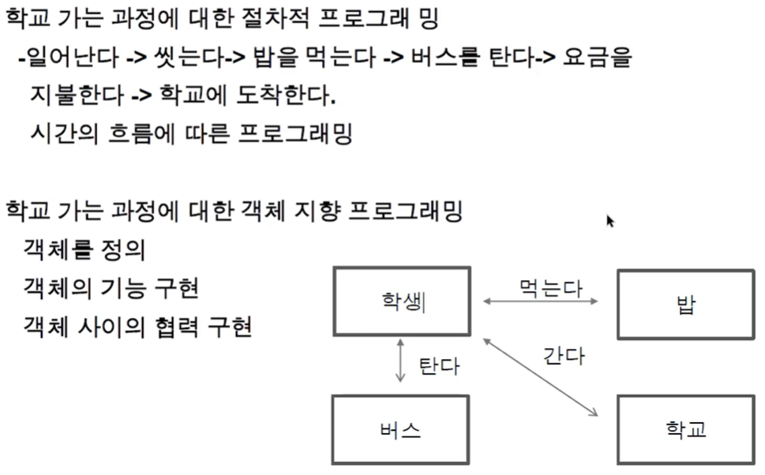
절차지향(POP) vs 객체지향(OOP)

Slide 8

장점
코드 재사용이 용이
남이 만든 클래스를 가져와서 이용할 수 있고 상속을 통해 확장해서 사용할 수 있음.
유지보수가 쉬움
절차 지향 프로그래밍에서는 코드를 수정해야할 때 일일이 찾아 수정해야하는 반면 객체 지향 프로그래밍에서는 수정해야 할 부분이 클래스 내부에 멤버 변수혹은 메서드로 있기 때문에 해당 부분만 수정하면 됨.
대형 프로젝트에 적합
클래스단위로 모듈화시켜서 개발할 수 있으므로 대형 프로젝트처럼 여러명, 여러회사에서 개발이 필요할 시 업무 분담하기 쉽다.

Slide 9
OOP의 특징
1) 클래스와 인스턴스(객체)
2) 추상화
3) 캡슐화
4) 상속
5) 다형성

Slide 10
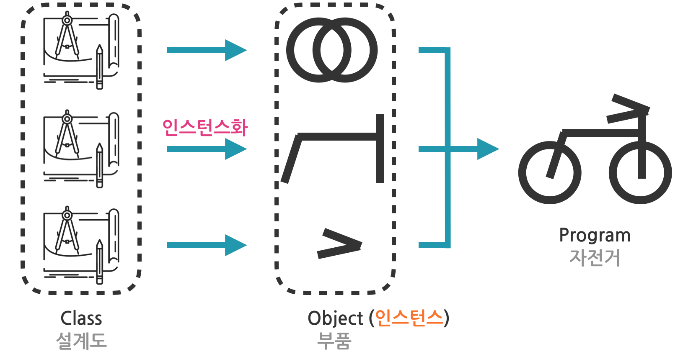
Object & class
객체(Object, instance)
클래스(class)

Slide 11

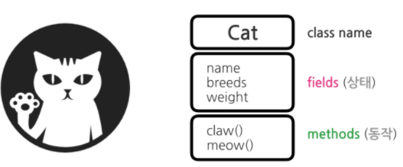
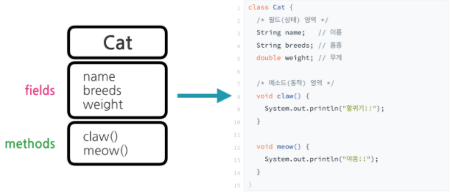
클래스(class)
속성
구조
기능
속성
설계
기능
구현

Slide 12
추상화(Abstraction)
추상화는 객체들이 가진 공통의 특성들을 파악하고 불필요한 특성들을 제거하는 과정
불필요한 정보는 숨기고 중요한 정보만을 표현함으로써 공통의 속성이나 기능을 묶어 이름을 붙이는 것

Slide 13
캡슐화(Encapsulation)
높은 응집도와 낮은 결합도를 유지하게 설계
정보 은닉
객체의 데이터를 외부에서 직접 접근하지 못하게 막고, 함수를 통해서만 조작이 가능하게 함.
예) getter, setter

Slide 14
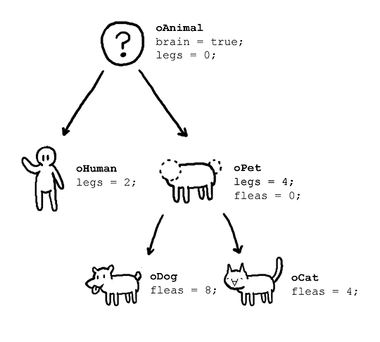
상속(Inheritance)
기존 클래스를 재활용하여 새로운 클래스를 작성
자손은 조상의 모든 멤버를 상속(생성자, 초기화 블록 제외)
자손의 멤버 개수는 조상보다 적을 수 없다.

Slide 15
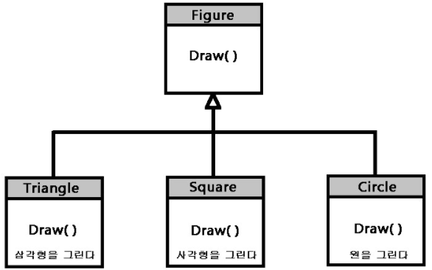
다형성(Polymorphism)
서로 다른 객체가 동일한 요청에 대하여 서로 다른게 응답이 가능하게 하는 기능
예) 오버로딩(Overloading), 오버라이딩(Overriding)

Slide 16

클래스(class)
(접근제어자) class 클래스명 {
멤버 변수; //attribute
메소드; //method
}
설계
구현

Slide 17
클래스(Class)
클래스(Class)
객체를 만들어 내기 위한 설계도 혹은 틀
연관되어 있는 변수와 메서드의 집합
객체(Object)
소프트웨어 세계에 구현할 대상
클래스에 선언된 모양 그대로 생성된 실체
‘클래스의 인스턴스(instance)’
객체는 모든 인스턴스를 대표하는 포괄적인 의미
oop의 관점에서 클래스의 타입으로 선언되었을 때 ‘객체’라고 부른다.
인스턴스(Instance)
설계도를 바탕으로 소프트웨어 세계에 구현된 구체적인 실체
객체를 소프트웨어에 실체화 하면 그것을 ‘인스턴스’라고 부른다.
실체화된 인스턴스는 메모리에 할당
인스턴스는 객체에 포함된다고 볼 수 있다.
oop의 관점에서 객체가 메모리에 할당되어 실제 사용될 때 ‘인스턴스’라고 부른다.

Slide 18
클래스 정의
하나의 java 파일에 하나의 클래스를 두는 것이 원칙
여러 개의 클래스가 같이 있는 경우
public 클래스는 하나
public 클래스와 자바 파일의 이름은 동일
자바 코드는 모두 class 내부

Slide 19
코딩 컨벤션(coding convension)
자바 식별자 규칙
첫 문자가 문자나 '_', '$'의 특수문자로 시작되어야 한다. 숫자로 시작할 수 없다.
첫 문자가 아니라면, 문자나 '_', '$'의 특수문자 그리고 숫자로 구성될 수 있다.
자바의 예약어는 식별자로 사용할 수 없다.
자바의 식별자는 대소문자를 구분한다.
식별자 길이는 제한이 없고 공백은 포함할 수 없다.
일반적 관례
클래스 이름은 대문자의 명사로 시작
메서드 이름은 소문자의 동사
변수는 소문자의 명사
상수는 대문자의 명사
명칭 정하는 관례
구문적으로 꼭 지켜야 할 사항은 아니지만 관례적으로 적용해 주어야 하는 클래스, 메서드, 변수명 규칙이 존재
클래스 이름은 워드 단위로 첫 글자를 대문자로 정의
메서드 이름이나 변수명은 일반적으로 첫 글자를 소문자로 정의
변수 이름은 명사를 메서드 이름은 동사를 사용
변수가 final형이면서 기본형이면 명칭을 대문자로 final형이면서 참조형이면 명칭을 소문자로 정의
올바른 예
클래스 이름 : ClassName
메서드 이름 : getValue, get_Value
변수 이름 : $value, variable_Value
상수 이름 : CONSTANT_VALUE
잘못된 예
user Name : 공백 포함
3dimension : 숫자로 시작
this : 자바 예약어 사용
#value : #포함
적절하게 정의된 명칭의 예
클래스명 : Example_8_1, Sample, Account, AccountManager, VisitServlet
메서드명 : printString, saveMoney, doExpr, calcurate, input
변수명 : number, name, TAX, total, sum, st_num, st_addr

Slide 20
예약어
abstract | continue | for | new | switch
assert | default | goto | package | synchronized
boolean | do | if | private | this
break | double | implements | protected | throw
byte | else | import | public | throws
case | enum | instanceof | return | transient
catch | extends | int | short | try
char | final | interface | static | void
class | finally | long | strictfp | volatile
const | float | native | super | while

Slide 21
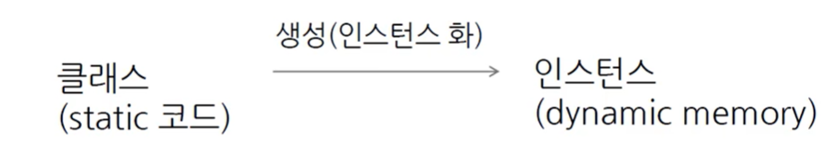
클래스(Class)
분류(Classification)
객체 -> 클래스
실재하는 객체들을 공통적인 속성을 공유하는 범부 또는 추상적인 개념으로 묶는 것
인스턴스화(Instantiation)
클래스 -> 인스턴스
분류의 반대 개념. 범주나 개념으로부터 실재하는 객체를 만드는 과정
구체적으로 클래스 내의 객체에 대해 특정한 변형을 정의하고, 이름을 붙인 다음, 그것을 물리적인 어떤 장소에 위치시키는 등의 작업을 통해 인스턴스를 만드는 것을 말한다.

Slide 22
클래스(Class)
class | object / instance
Animal | cat dog
/* 클래스 */
public class Animal {
...
}
/* 객체와 인스턴스 */
public class Main {
public static void main(String[] args) {
Animal cat, dog; // '객체'
// 인스턴스화
cat = new Animal(); // cat은 Animal 클래스의 '인스턴스'(객체를 메모리에 할당)
dog = new Animal(); // dog은 Animal 클래스의 '인스턴스'(객체를 메모리에 할당)
}
}

Slide 23
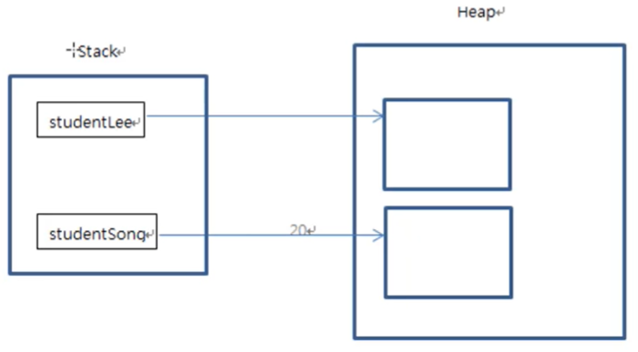
인스턴스와 힙(heap)메모리
하나의 클래스로부터 여러 개의 인스턴스를 생성
인스턴스는 힙(Heap)메모리에 생성됨
각각의 인스턴스는 다른 메모리에 다른 값을 가짐
메모리의 해제 – 가비지 콜렉터

Slide 24
참조 변수 / 참조 값
참조 변수
인스턴스 생성시 선언하는 변수
잠조 값
인스턴스가 생성되는 힙 메모리 주소

Slide 25
생성자(Constructor)
객체를 생성
클래스와 이름이 동일
리턴타입을 정의하지 않는다.
상속되지 않음
생성자의 역할
객체 생성
객체 초기화(객체 생성시에 하고자 하는 기본 동작)

Slide 26
기본 생성자( default constructor)
하나의 클래스에 적어도 하나 이상의 생성자 존재
생략된 경우 기본 생성자를 컴파일러가 생성
매개변수 없고
구현부 없음
별도의 생성자가 추가되면 생성되지 않음

Slide 27
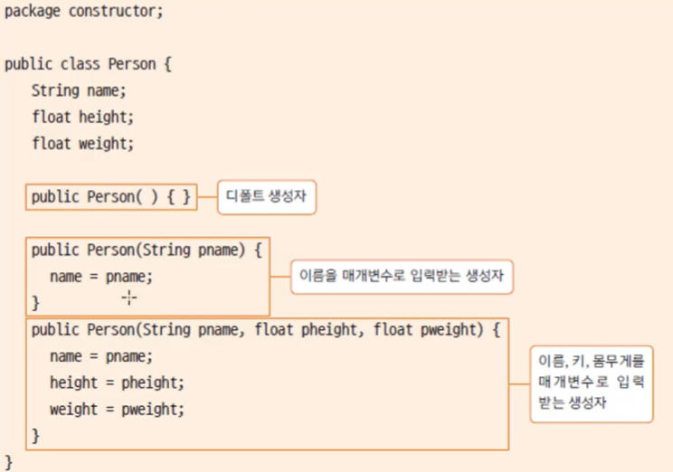
생성자 오버로딩
변수가 있는 생성자(생성자 오버로딩)
객체 생성과 동시에 초기화
기본 생성자 필요

Slide 28
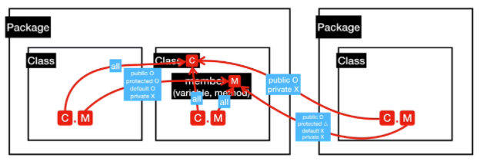
접근제어자(Access Modifier)
private
private 이 붙은 변수, 메소드는 해당 클래스에서만 접근이 가능
default
접근제어자를 별도로 설정하지 않는다면 접근제어자가 없는 변수, 메소드는 default 접근제어자가 되어 해당 패키지 내에서만 접근이 가능
protected
protected가 붙은 변수, 메소드는 동일 패키지내의 클래스 또는 해당 클래스를 상속받은 외부 패키지의 클래스에서 접근이 가능
public
public 접근제어자가 붙은 변수, 메소드는 어떤 클래스에서라도 접근이 가능
class : public, default
변수/메소드 : public, protected, default, private

Slide 29
정보은닉
information hiding
private 접근 제어자
클래스 외부에서 클래스 내부 멤버 변수나 메서드에 접근(access)하지 못하게 하는 경우
변수나 메서드를 외부에서 사용하지 못하도록 하여 오류를 줄임
변수의 경우 getter/setter함수를 통해 접근 제공

Slide 30
비접근제어자(Non-Access Modifiers)
class
final : The class cannot be inherited by other classes
abstract : The class cannot be used to create objects
attribute and method
final : Attributes and methods cannot be overridden/modified
static : Attributes and methods belongs to the class, rather than an object
abstract : Can only be used in an abstract class, and can only be used on methods. The method does not have a body. The body is provided by the subclass (inherited from).
for example abstract void run();.
transient : Attributes and methods are skipped when serializing the object containing them
synchronized : Methods can only be accessed by one thread at a time
volatile : The value of an attribute is not cached thread-locally, and is always read from the "main memory"

Slide 31
Static
객체 생성없이도 접근 사용이 가능하다.
public class Main {
// Static method
static void myStaticMethod() {
System.out.println("Static methods can be called without creating objects");
}
// Public method
public void myPublicMethod() {
System.out.println("Public methods must be called by creating objects");
}
public static void main(String[] args) {
myStaticMethod();
Main myObj = new Main();
myObj.myPublicMethod();
}
}

Slide 32
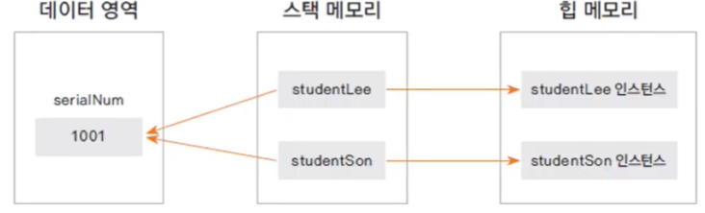
static 변수
정적변수/ 클래스변수(rf 멤버변수/인스턴스변수)
생성된 인스턴스 간 공유되어 사용
별도의 메모리 공간
데이터영역, 정적영역, 상수역역
메모리에 로드될 때 할당되어진다.
상수, 리터럴

Slide 33
멤버변수(attribute)
fields/ 전역변수(객체변수, 클래스 변수static)
지역변수
class의 객체 생성을 통해 변수에 접근가능
public class Main {
String fname = "John";
String lname = "Doe";
int age = 24;
public static void main(String[] args) {
Main myObj1 = new Main();
Main myObj2 = new Main();
myObj2.age = 4;
System.out.println("Name: " + myObj1.fname + " " + myObj1.lname);
System.out.println("Age: " + myObj1.age);
System.out.println("Name: " + myObj2.fname + " " + myObj2.lname);
System.out.println("Age: " + myObj2.age);
}
}

Slide 34
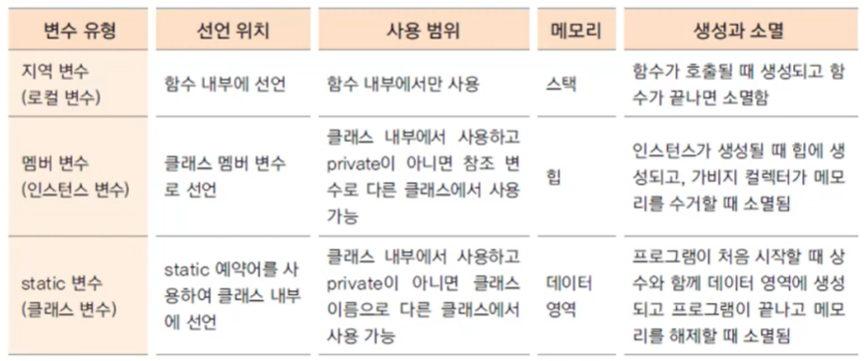
변수의 유효 범위

Slide 35
유효범위(scope)
우선 순위
지역변수
멤버변수
block ({}) 우선
public class DemoScope {
static int i;
static void a() {
i = 0;
}
public static void main(String[] args) {
for(i = 0; i < 5; i++) {
a();
System.out.println(i);
}
}
}

Slide 36
매개변수(parameter)
매개변수 | Parameter | 함수와 메서드 입력 변수명
전달인자, 인자 | Argument | 함수와 메서드 입력 값
public class Main {
static void myMethod(String fname, int age) {
System.out.println(fname + " is " + age);
}
public static void main(String[] args) {
myMethod("Liam", 5);
myMethod("Jenny", 8);
myMethod("Anja", 31);
}
}

Slide 37
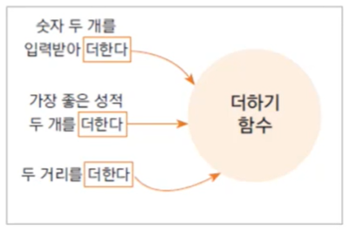
메소드(method)
함수의 일종
객체의 기능을 제공하기 위해 클래스 내부에 구현되는 함수
함수
하나의 기능을 수행하는 일련의 코드
중복되는 기능을 별개의 함수로 구현
해당 함수를 호출하여 사용

Slide 38
메소드(method)
반복된 공통 내용을 재사용
접근제어자 리턴자료형 메소드명
(입력자료형1 입력변수1, 입력자료형2 입력변수2, ...) {
...
return 리턴값; // 리턴자료형이 void 인 경우에는 return 문이 필요없다.
}
public int sum(int a, int b) {
return a+b;
}

Slide 39
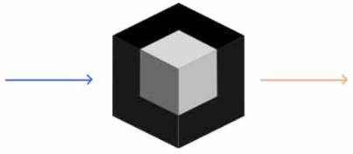
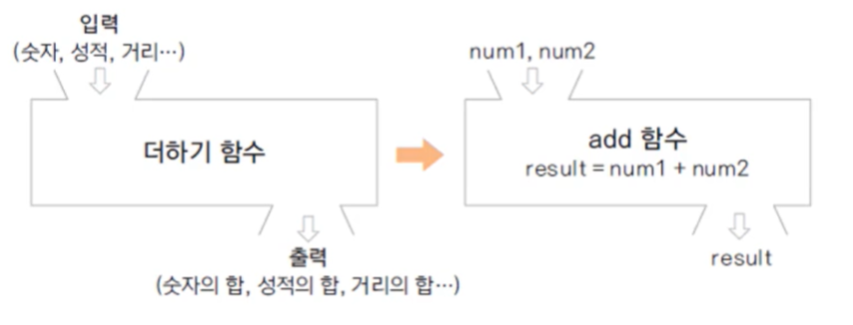
메소드(method)
입출력에 따라
입력값
반환값(return)
void

Slide 40
결과 반환(return)
void
return – 결과의 데이터 타입
메소드를 빠져나기기를 원하는 경우
return 단독으로 메소드를 벗어날 수 있다.
public class Main {
static int myMethod(int x, int y) {
return x + y;
}
public static void main(String[] args) {
System.out.println(myMethod(5, 3));
}
}

Slide 41
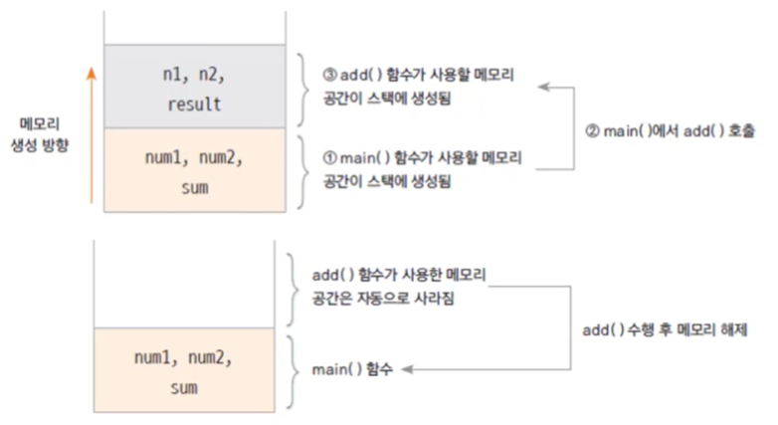
함수와 스택메모리
함수 호출시 사용되는 메모리 – 스택(stack)
함수의 기능 수행 완료 후 반환되는 메모리

Slide 42
메소드 오버로딩(method overloading)
서로 다른 매개변수를 가진 동일한 이름의 메소드들
매개 변수 유형, 수, 순서
반환되는 값은 무관
static int plusMethod(int x, int y) {
return x + y;
}
static double plusMethod(double x, double y) {
return x + y;
}
// plusMethod(int x, int y, int z), plusMethod(int x, float y)
// int plusMethod(…), float plusMethod(…)
public static void main(String[] args) {
int myNum1 = plusMethod(8, 5);
double myNum2 = plusMethod(4.3, 6.26);
System.out.println("int: " + myNum1);
System.out.println("double: " + myNum2);
}

Slide 43
this
생성된 인스턴스 스스로를 가리키는 예약어
생성자에서 다른 생성자를 호출
그 이전에 다른 선언을 할 수 없다.
자신의 주소를 반환

Slide 44
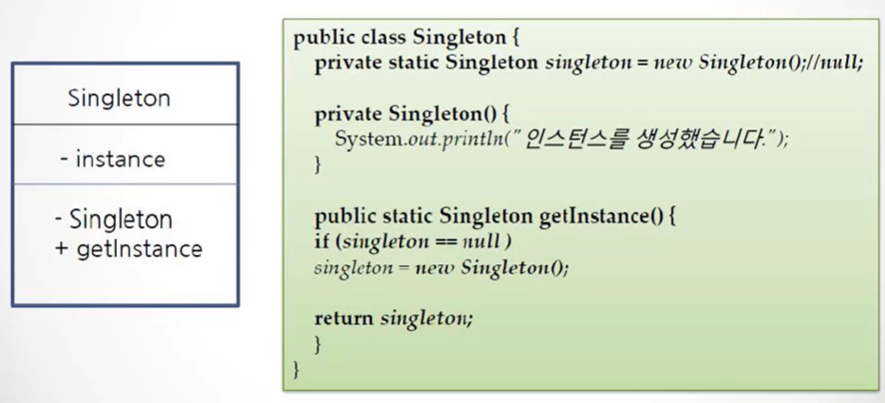
singleton 패턴
객체의 인스턴스가 오직 1개만 생성되는 패턴

Slide 45
재귀호출(Recursion)
자기자신을 호출하는 방식
무한반복<- 정지조건(Halting condition)
public class RecursiveExample {
public static int recursive(int n) {
int i;
if(n < 1){
return 2;
}else{
i = (2 * recursive(n - 1)) + 1;
System.out.printf("%d\n", i);
return i;
}
}
public static void main (String[] args) {
recursive(8);
}
}
public class Main {
public static void main(String[] args) {
int result = sum(5, 10);
System.out.println(result);
}
public static int sum(int start, int end) {
if (end > start) {
return end + sum(start, end - 1);
} else {
return end;
}
}
}

Slide 46
캡슐화(Encapsulation)
민감한 정보의 보안
클래스 변수의 private 사용
private 변수의 접근 및 업데이트를 위해 get/set 메소드 사용
public class People{
private String address; // 접근 제한
//Getter 메소드
public String getAddress() {
return address;
}
//Setter 메소드
public void setAddress(String newAddress) {
this.address = newAddress;
}
}

Slide 47
Getter/Setter
객체 외부에서 직접적으로 접근하는 것을 막음
객체 데이터를 외부에서 마음대로 읽고 변경할 경우 객체의 무결성이 깨질 수 있음
객체 지향 프로그래밍은 메서드를 통한 데이터 변경을 선호
매개값의 검증(유효성검증)

Slide 48
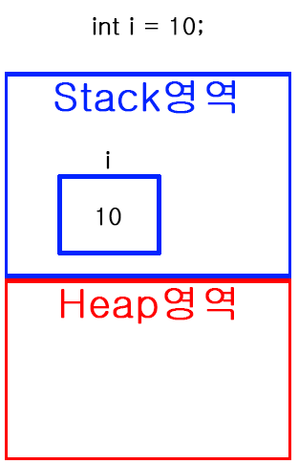
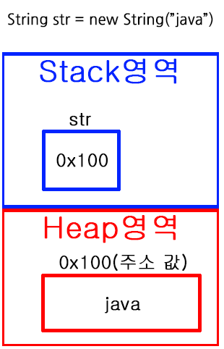
참조형(Reference Type)
기본형 8가지를 제외한 나머지 타입
참조형 변수에 저장값은 실제 값이 아닌 주소 값이 저장
클래스형
인터페이스형
배열형

Slide 49
참조형 변수의 선언
String str = new String(“Java”);
참조변수
생성자(Constructor)

Slide 50
문자열(String)
참조형이지만 기본형처럼 사용 가능
.equals() (==는 동일객체여부 판단)
.indexOf() 특정문자 시작 인덱스
.replaceAll() 특정문자 변환
.substring() 특정부분 추출

Slide 51
참고
String class는 참조형이지만 기본적인 사용은 기본형처럼 사용 가능
단 일반형 비교는 == String 객체간 비교는 .equals() 메소드를 사용
Wrapper Class 기본형 null 이용 가능
Interface type VS abstract class(추상클래스)
배열형은 [] 를 통해 선언

Slide 52
기타 참고 자료형
StringBuffer
append
insert
substring
List
Map

Slide 53
패키지 & API
Package
개발자가 정의한 관련 클래스 모음
API(Application Programming Interface)
자바 개발환경을 포함한 자유롭게 사용가능한 클래스를 포함한 라이브러리
https://docs.oracle.com/javase/8/docs/api/
Import Class
import package.sub.Class; // 단일 클래스
import package.sub.*; // 패키지 전체
패키지를 통해 동일한 이름이나 변수를 패키지명으로 구분하여 사용할 수도 있다.

Slide 54
어노테이션(Annotation)
프로그램에게 추가적인 정보를 제공해주는 메타데이터
용도
컴파일러에게 코드작성 문법 에러를 체크하도록 정보제공
소프트웨어 개발 툴이 빌드나 배치 시 코드를 자동으로 생성할 수 있도록 정보를 제공
실행시(런타임시) 특정 기능을 실행하도록 정보를 제공
정의및 적용
타입 정의
AnnotationName.java
public @interface AnnotationName{}
적용
@AnnotationName

